Slide 1
1차 조사대상 인구 분포
Vaccine: S
Infection: S or N
Vac/Not Infec: S+N-
Infected: S+N+
Vaccinated/Infected: S+N+
Q. 코로나 증상을 느낀 경험이 있습니까? (예/아니오)
Q. 코로나 검사를 받은 적이 있습니까? (예/아니오)
Q. 코로나로 확진된 적이 있습니까? (예/아니오)
- 최근 확진된 시기는 언제입니까?
1차 조사 대상
N=9945
감염/백신 접종자
S+N+/S-N+
N=5392 (54%)
미감염 백신 접종자
S+N-
N=4379 (44%)
나이브
S-N-
N=174 (2%)
확진 감염자
N=4001 (75%)
미확진 감염자 N=1314 (25%)
확진
N= 269 (6%)
미확진
N = 4048 (94%)
유증상 N=3845 (96%)
무증상 N=155 (4%)
유증상
N=280 (21%)
무증상 N=1034 (79%)
유증상
N=245 (91%)
무증상 N=24 (9%)
유증상 N=229 (6%)
무증상 N=3818 (94%)
미확진 유증상 그룹의 지역별/인구특성은 어떠한가?
지역별/성별
지역별/기저질환유무
지역별/연령별
지역별/소득수준별
지역별/고용형태별
왜 유증상이면서 검사를 받지 않는가?
보건시스템 접근성
연령/소득분포/근로형태
심리요인 및 행동특성
기저질환

Slide 2
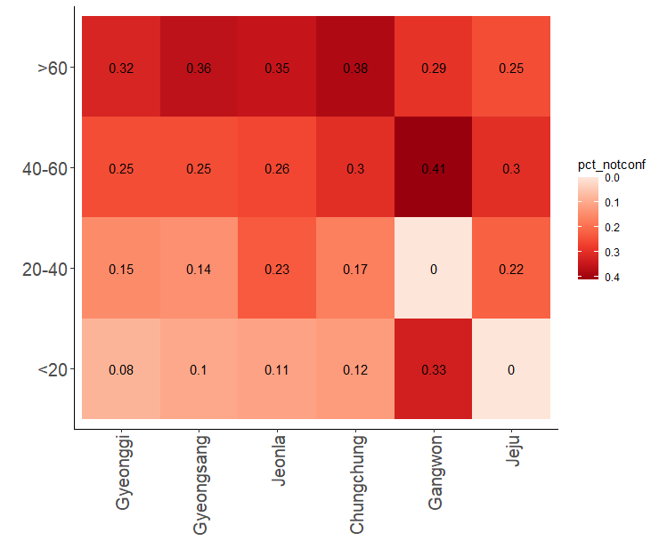
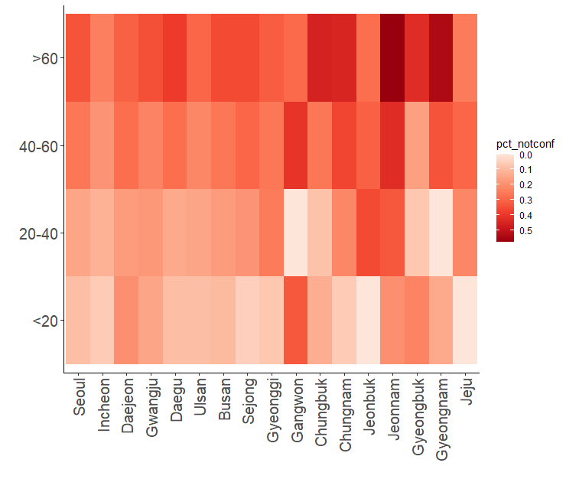
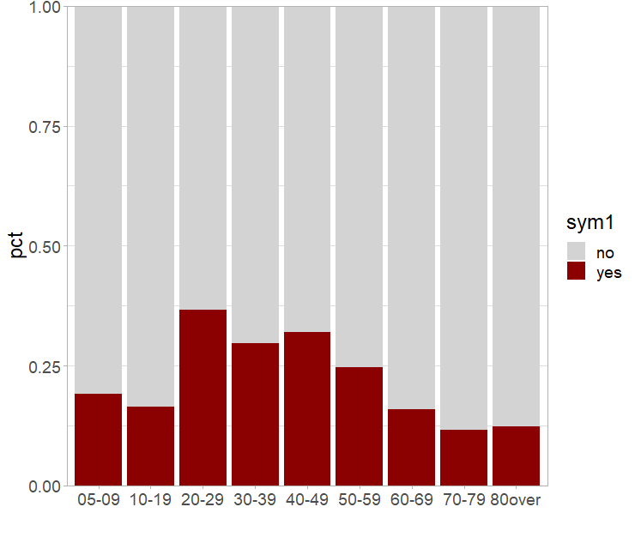
3. 지역별/연령별 미확진 (유증상) 감염자 :
미확진 분율 (n=1314)
미확진유증상 분율 (n=280)
(N=1797)
(N=1713)
증상유무
(N=1119)
(N=763)
(N=1940)
(N=2342)
(N=371)
(N=656)
(N=49)
(N=34)
지역/연령별 감염자 중 미확진자 비율은 다양하며, 특히 고령일수록 대체로 높다.
하지만, 미확진 감염자 가운데 20-50세 연령의 유증상 비율이 다른 연령그룹보다 상대적으로 높다 (30%).
왜 유증상인데 검사를 받으러 가지 않는가? 근로연령 및 심리요인 (혹은 상대적 저위험군이라 가벼운 증상만 느끼고 지나갔을 가능성)

Slide 3
진행 중인 연구 및 계획 - 코네티컷 의대 조영지
감염되지 않은 사람들 (S+N-)의 특성 파악(1-3차 데이터) 및 회귀분석을 통해 감염후(S+N+/S-N+) 증상 발현에 주로 영향을 미치는 요인 파악 (과거의 면역학적 사건—백신/감염 빈도 및 시기, 나이, 기저질환)
1,2,3차로 이어지는 코호트데이터를 구성하여 증상/확진을 결정하는 (연령별) S 항체레벨 추정

Slide 4
감염후 증상 발현에 주로 영향을 미치는 요인 파악
1차 조사 대상
N=9945
감염/백신 접종자
S+N+/S-N+
N=5392 (54%)
미감염 백신 접종자
S+N-
N=4379 (44%)
나이브
S-N-
N=174 (2%)
유증상 감염자
N=4125 (76%)
무증상 감염자
N=1189 (24%)
유증상
N= 474 (6%)
무증상
N = 3842 (94%)

Slide 7
증상/확진을 결정하는 (연령별) S 항체레벨 추정
S 항체레벨
1차 미감염백신접종자 (S+N-)
발증/확진
*
*
감염
V
V
백신
S 항체레벨
발증/확진
1차 미감염백신접종자 (S+N- )
V
*
발증/확진
1차 미감염백신접종자 (S+N-)
V
*
*
발증/확진
무증상/확진
1차 감염/백신접종자 (S+N+/S-N+)
*
V
발증/확진
1차 감염/백신접종자 (S+N+/S-N+)
*
*
V
발증/확진
무증상/확진
2022년 8월
1차 조사
2022년 12월
2차 조사
2023년 4월
3차 조사

Slide 8
증상/확진을 결정하는 (연령별) S 항체레벨 추정
S 항체레벨
무증상
유증상
입원
확진자 증상레벨

